Slide 1
PROYECTO FINAL SISTEMA DE PALETIZADO DE TRES NIVELES

Slide 2
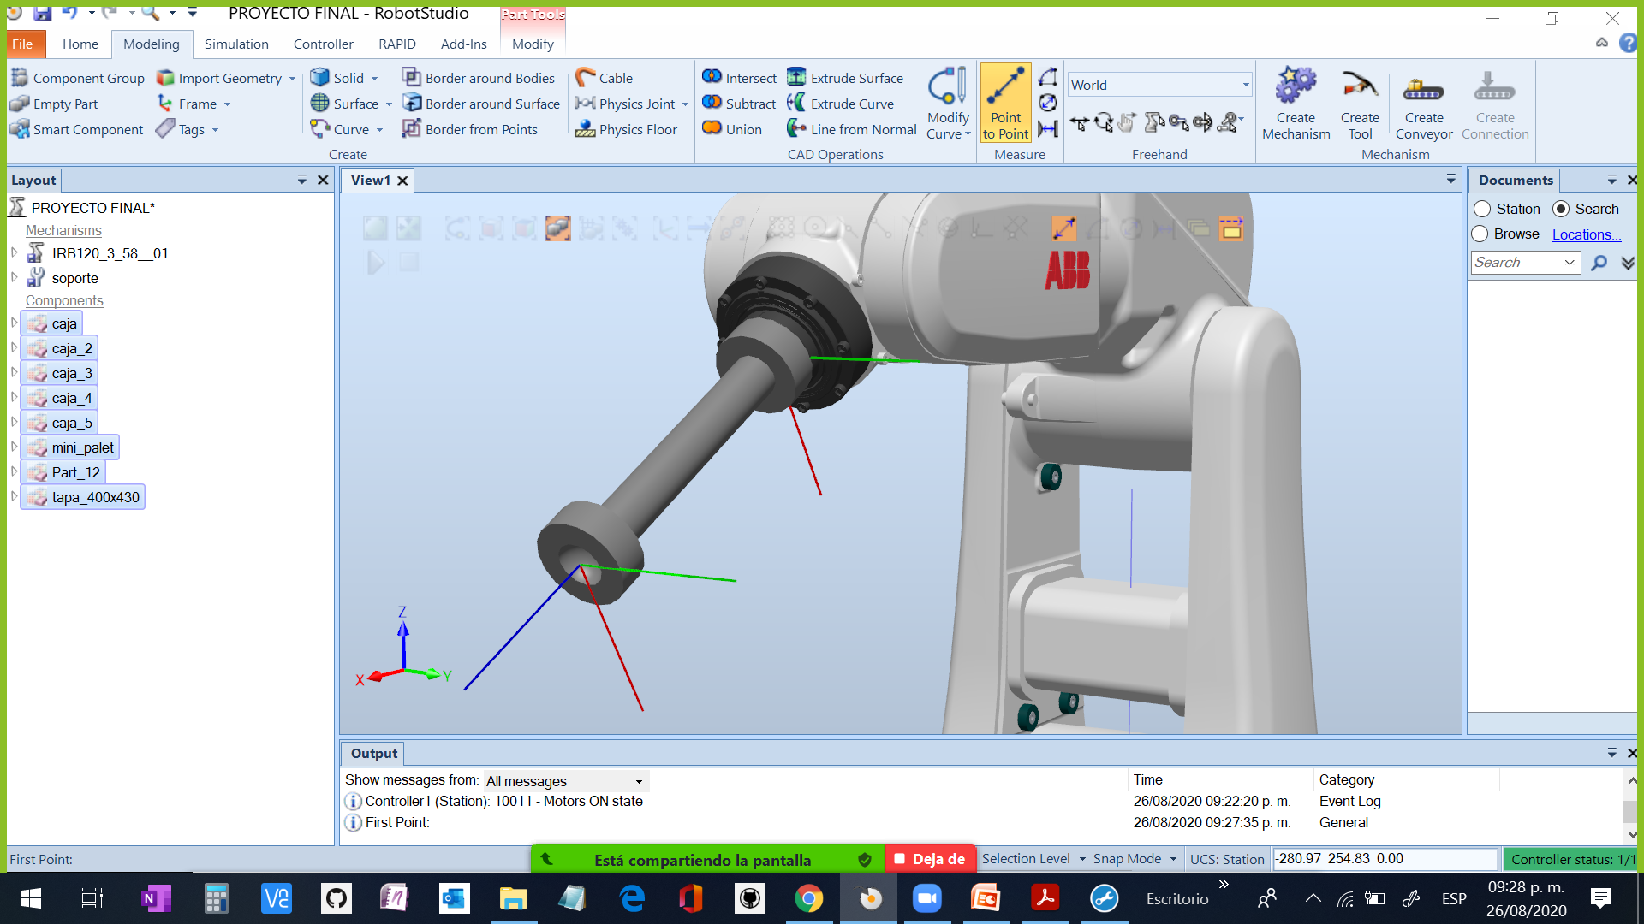
herramienta

Slide 3
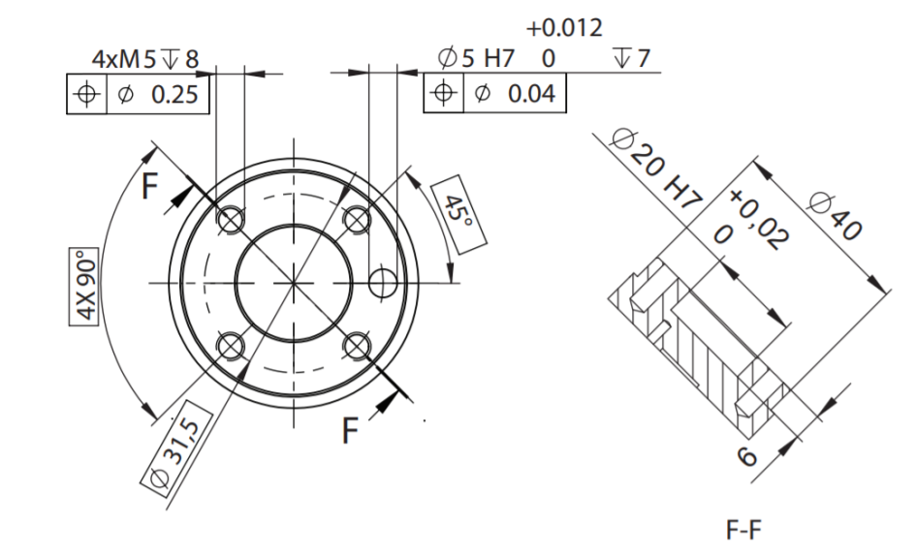
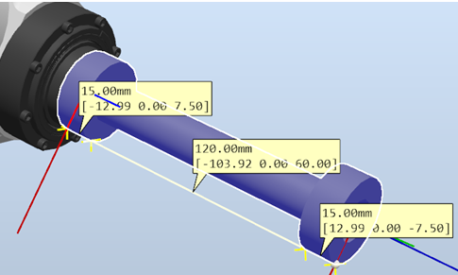
Dimensiones herramienta

Slide 4
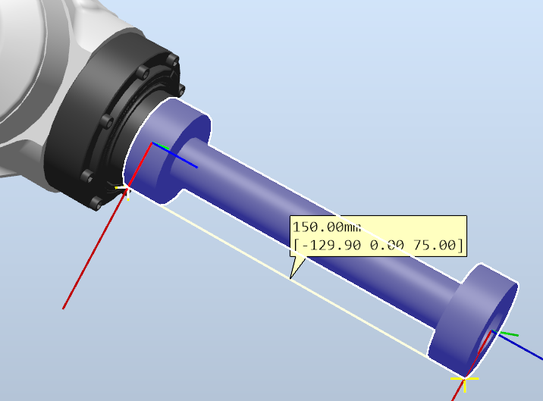
Dimensiones herramienta
La longitud total de la herramienta es 150 mm

Slide 5
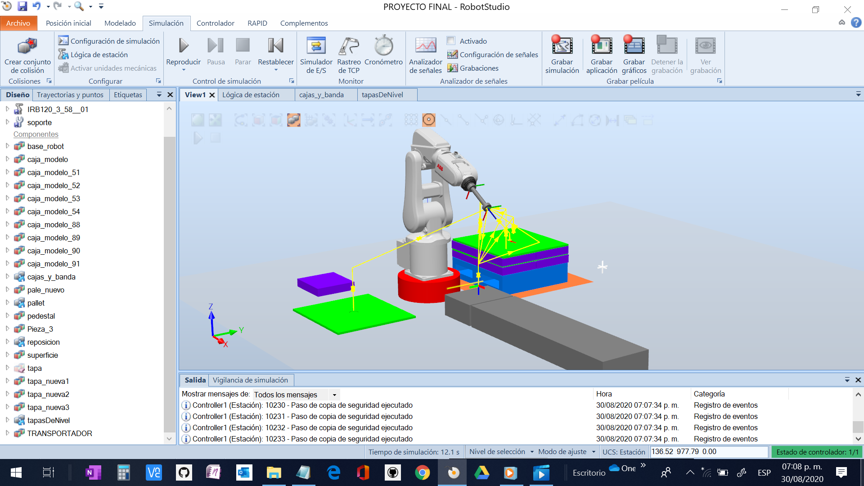

Slide 6
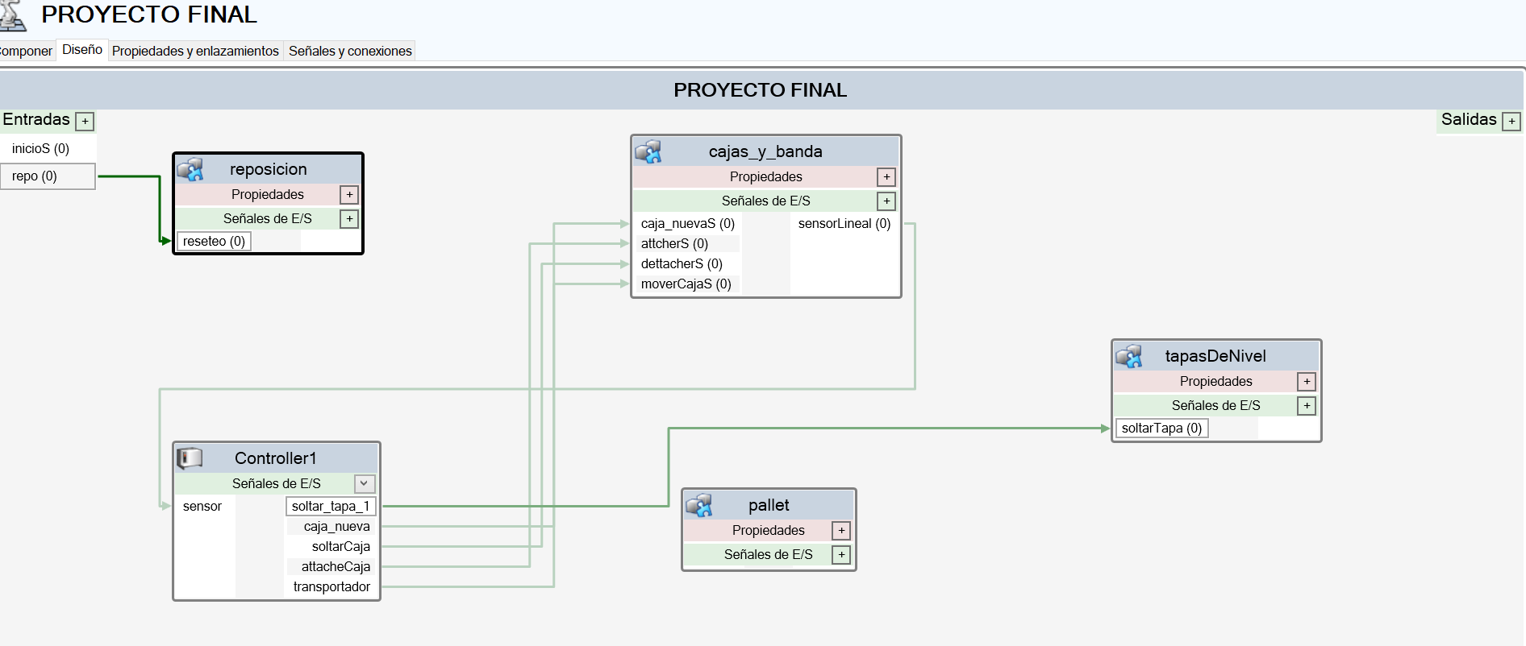
VENTANA PRINCIPAL DE SMART COMPONENT

Slide 7
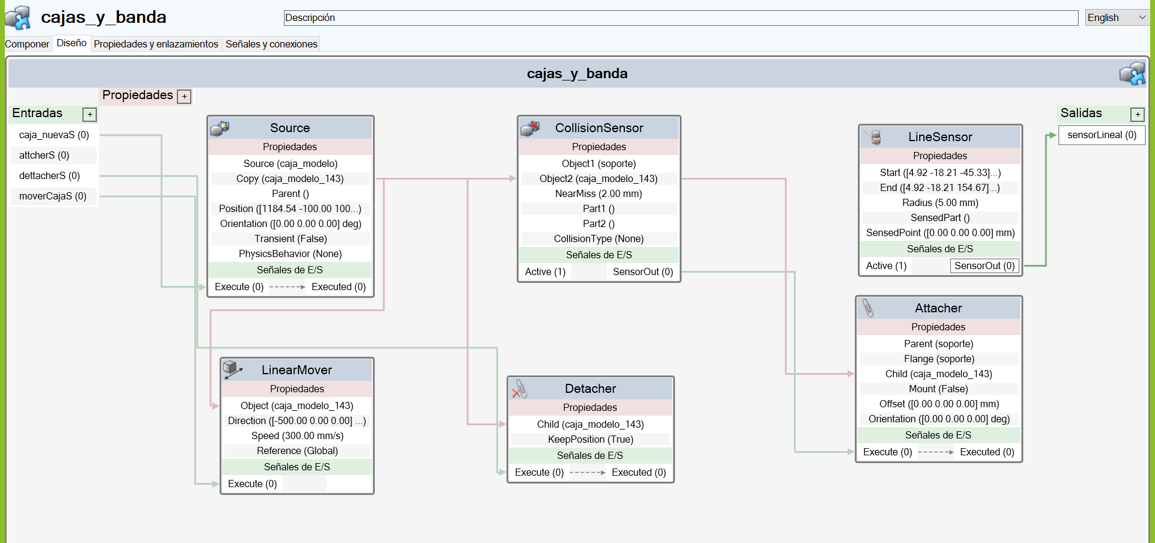
ANCLADO,TRANPORTADOR Y SENSOR DE CAJA LINEAL

Slide 8
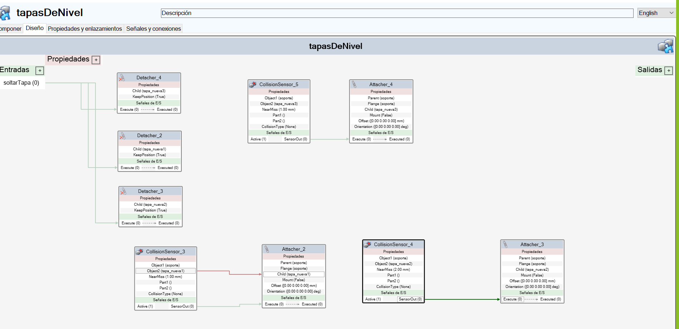
ANCLADO Y DESANCLADO DE LOS SEPARADORES

Slide 9
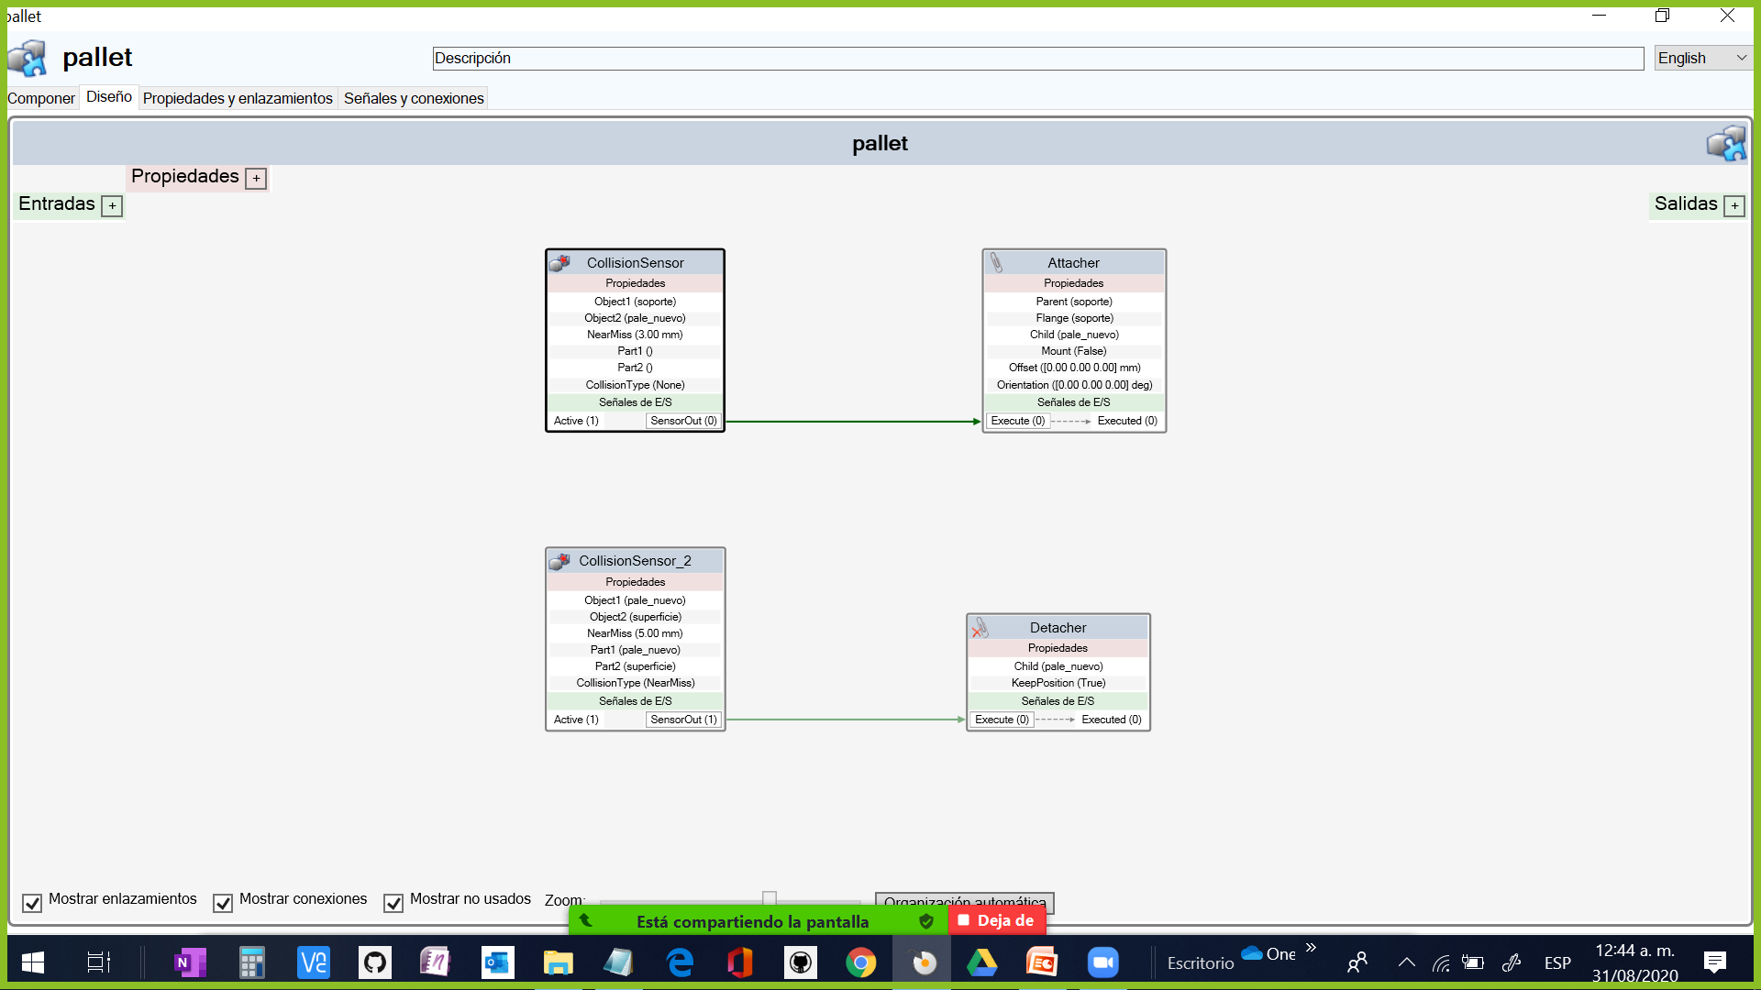
ANCLADO Y DESANCLADO DE PALET

Slide 10
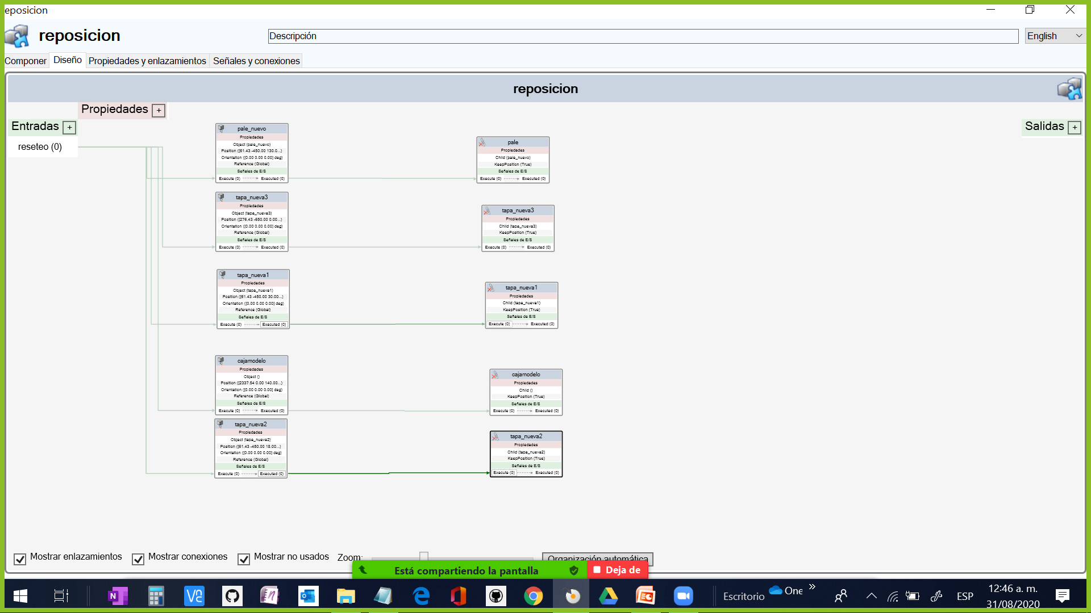
REPOSICIONAR LAS PIEZAS

Slide 11
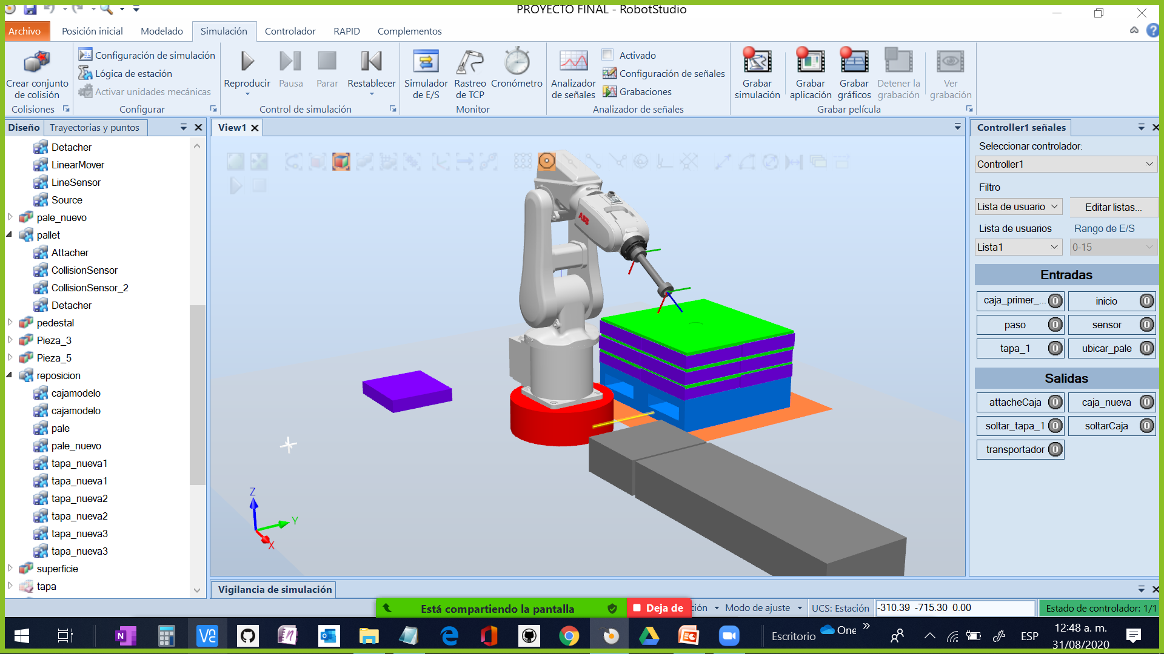

Slide 12
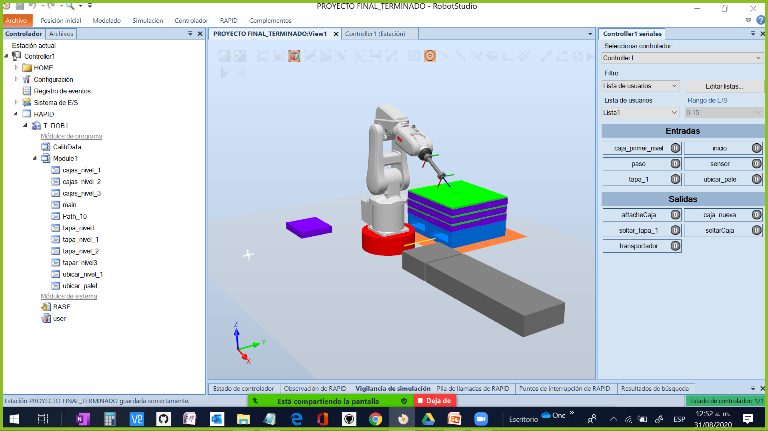
RAPID

Slide 13
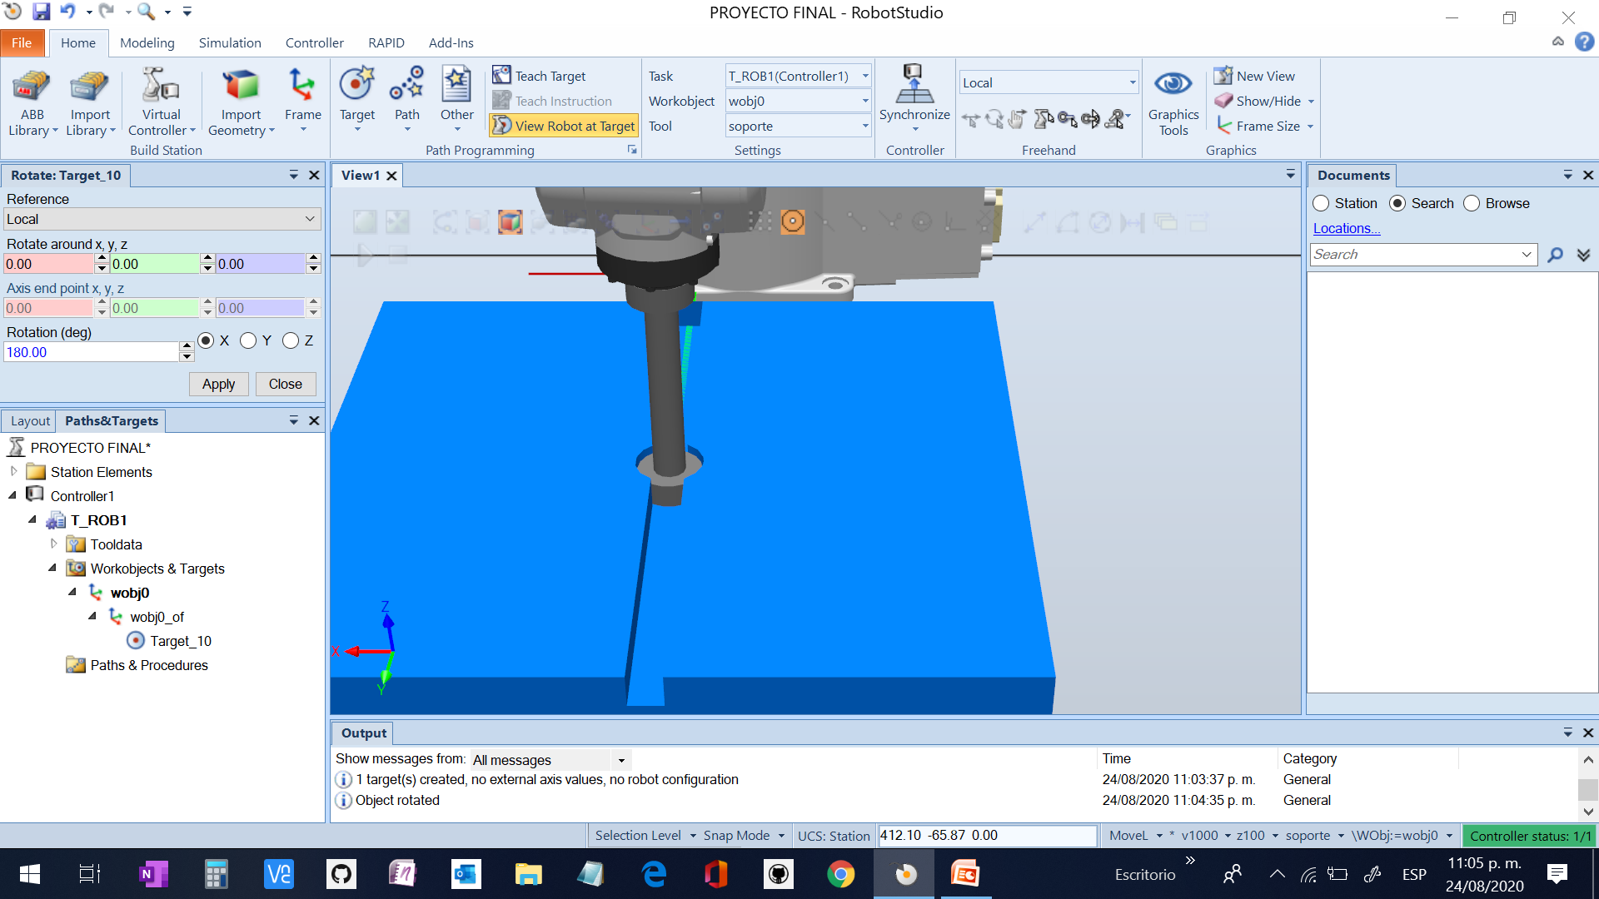

Slide 14
